Slide 1
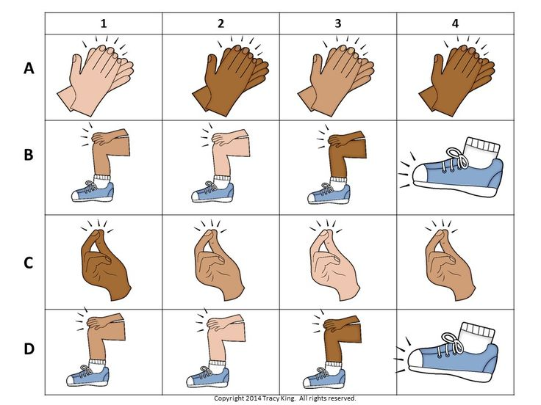
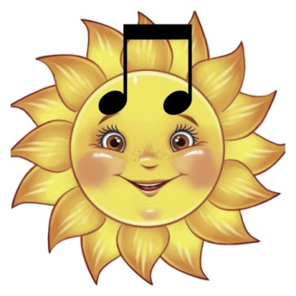
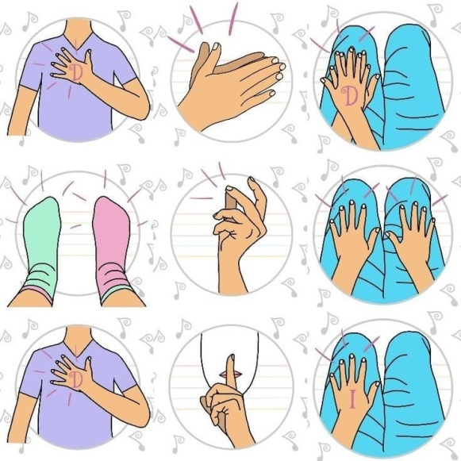
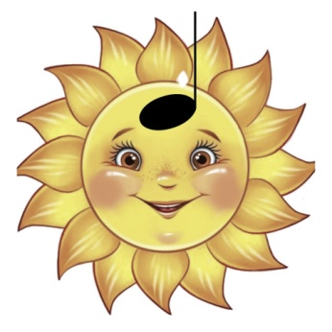
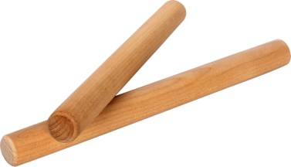
«Развитие чувства ритма у детей дошкольного возраста с использованием карточек-схем»
Музыкальный руководитель 1 кв.кат.
МАДОУ д /с №34 ОСП 3
Охулкова Наталия Алексеевна

Slide 2
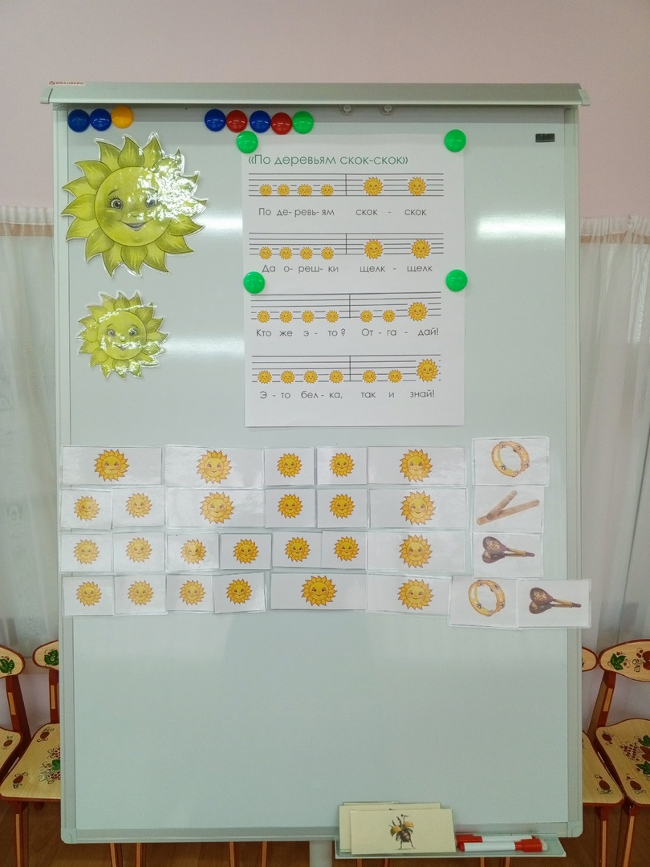
Тренировка метроритмического слуха
Графическое изображение длительностей
Ритмический рисунок стихотворения
Элементы бодиперкуссии
ДМИ

Slide 3

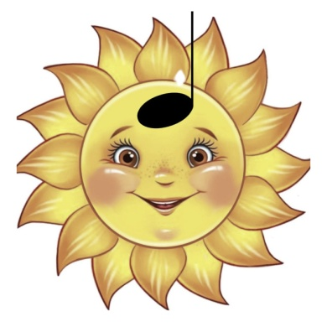
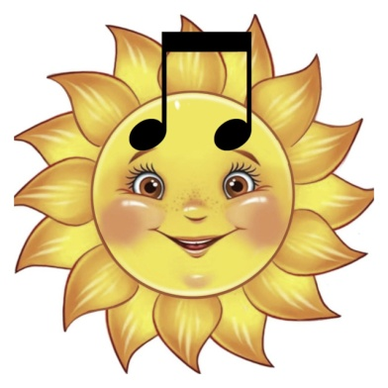



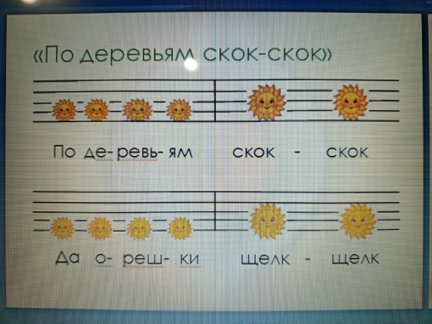
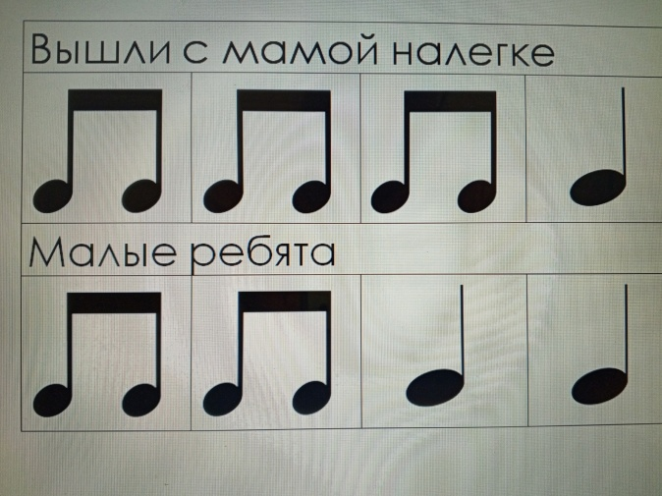
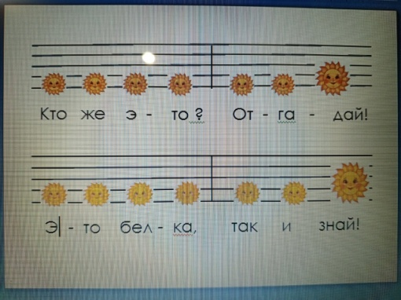
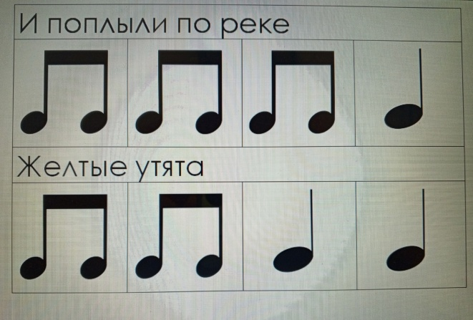
Наглядные средства обучения в виде карточек и схем
ТА
ти
четверть
восьмые

Slide 4
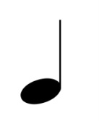

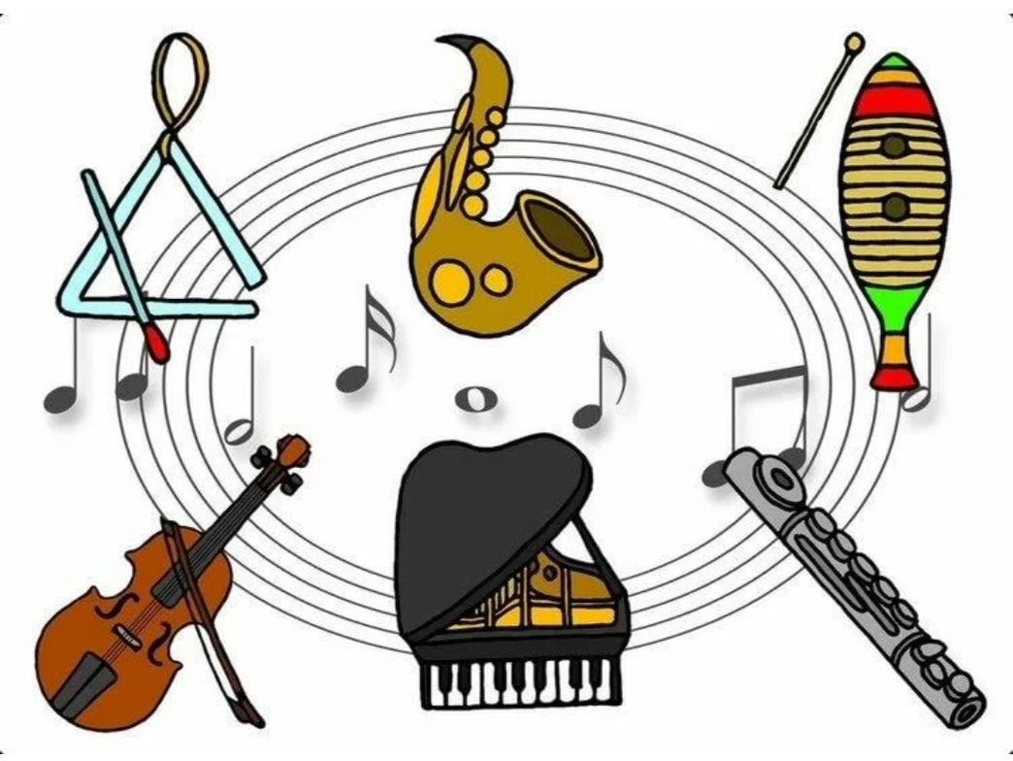
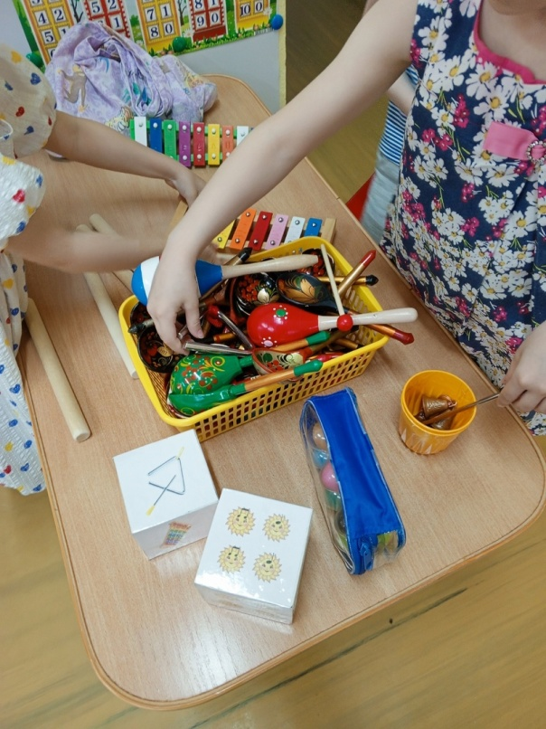
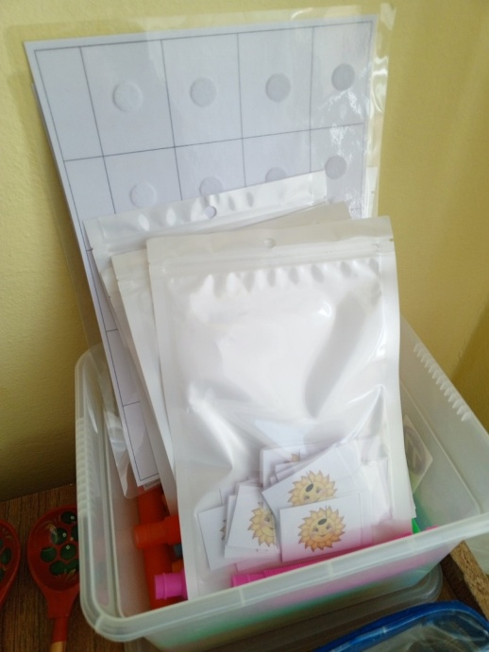
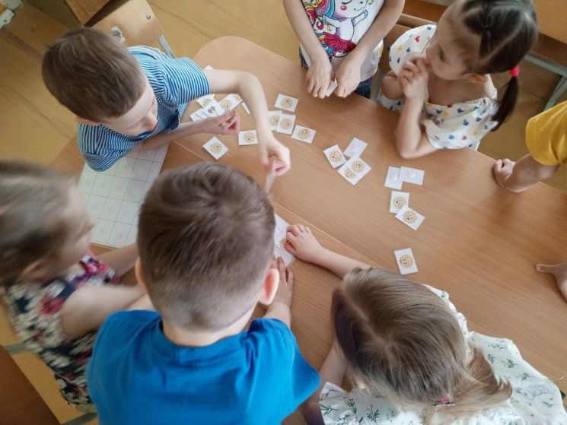
«Ритм в музыке - это пульсация, свидетельствующая о жизни»
А. Г. Рубинштейн
Речевые игры
и упражнения
Музыкальные дидактические игры
Игра на ДМИ

Slide 5
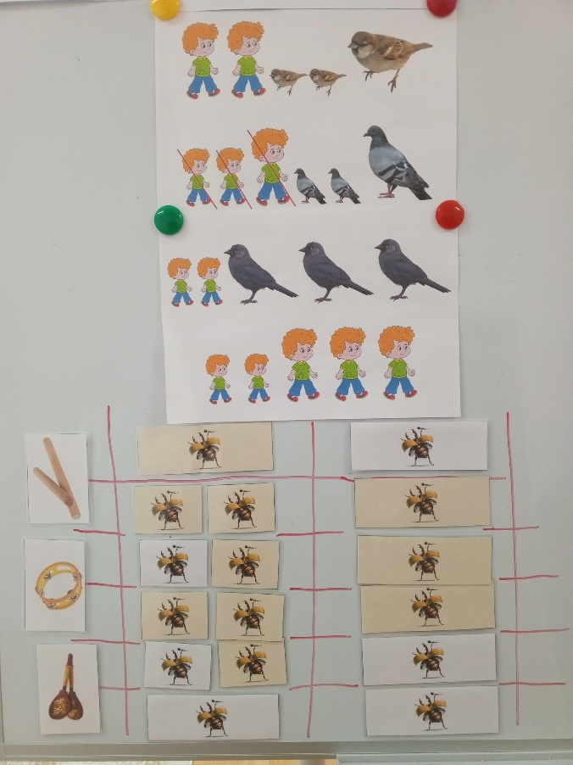
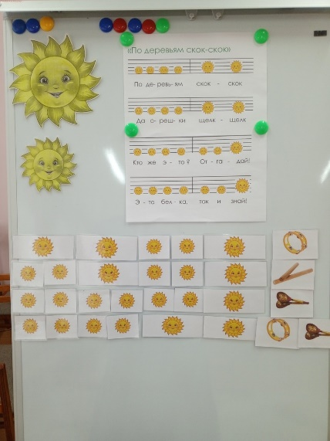
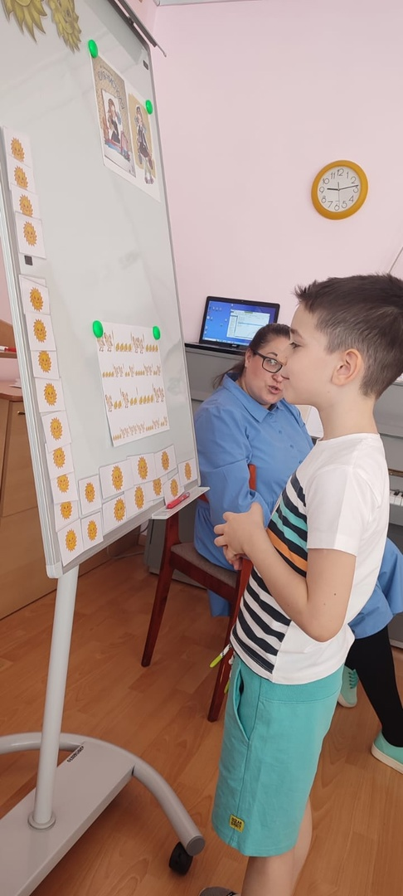
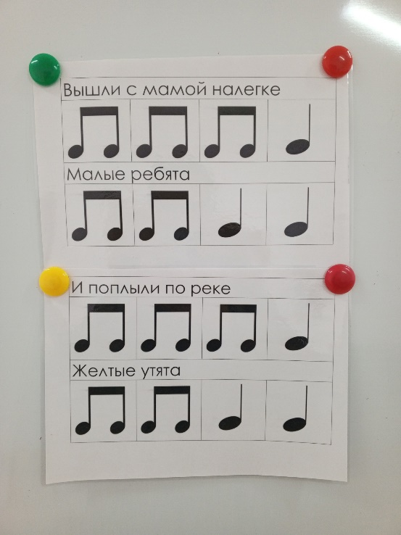
Речевые упражнения и игры
(декламация стихов)
Перенос «звучащих жестов» на игру на ДМИ с младшими дошкольниками.

Slide 6
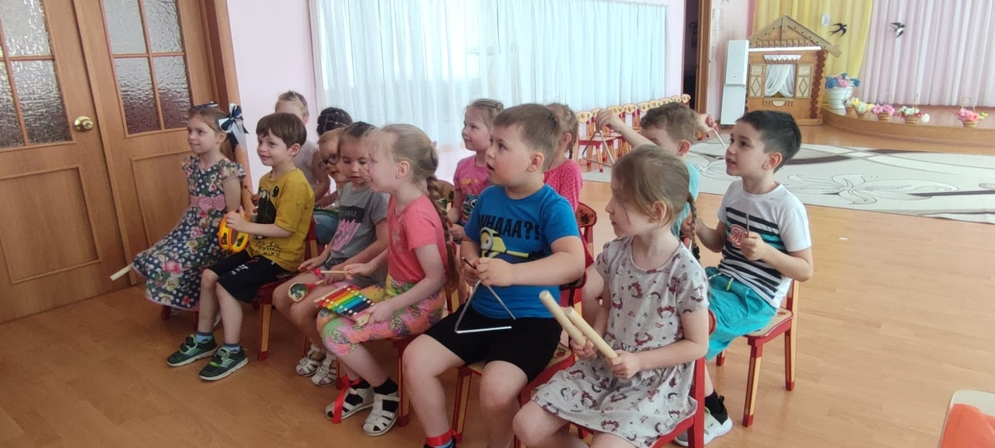
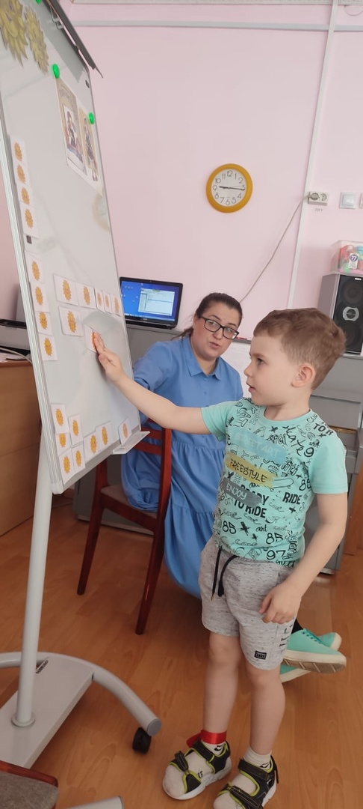
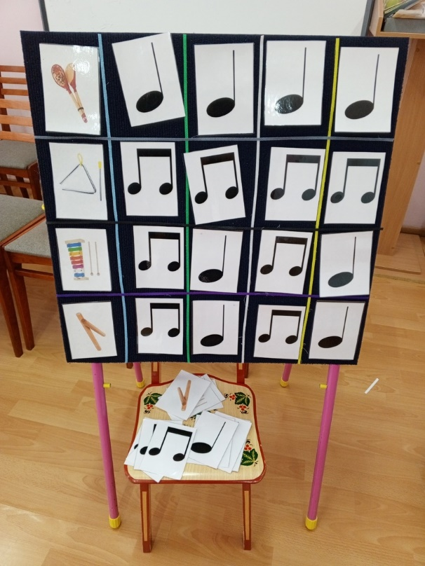
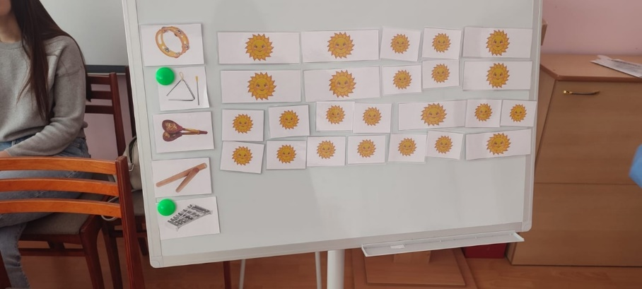
Игра на Детских музыкальных инструментах
по схемам собственного сочинения

Slide 7
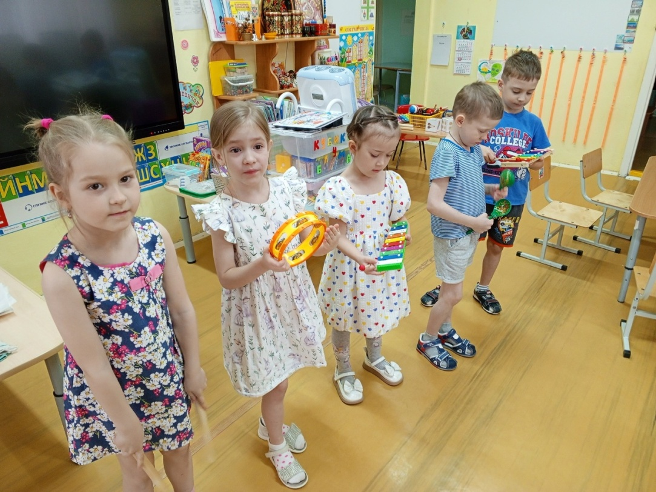
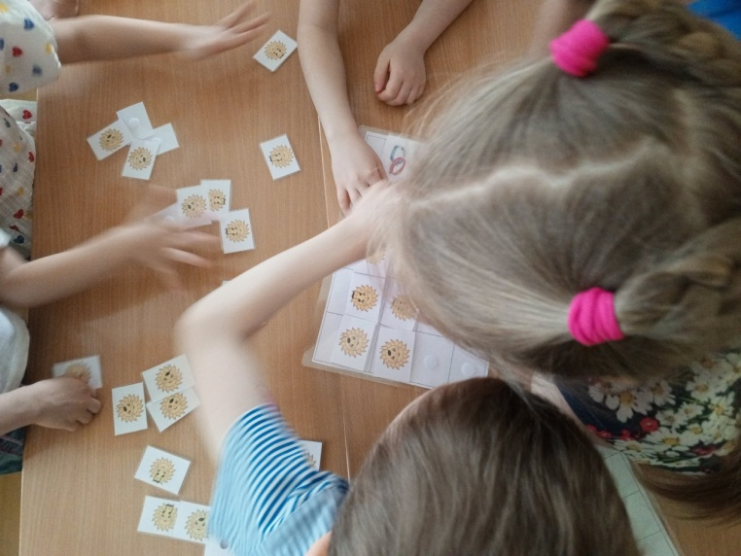
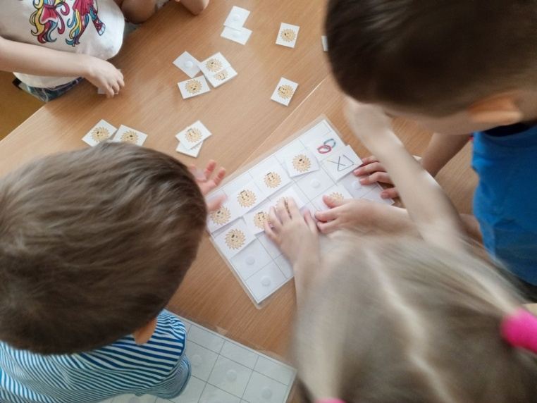
Работа с карточками-схемами по созданию и воспроизведению на ДМИ собственного произведения в группе
Дети делятся на группы
Каждая группа заполняет карту-схему
Отрабатывают ритмический рисунок
Под музыку размера 4/4 в четыре такта исполняют свое произведение по схеме

Slide 8
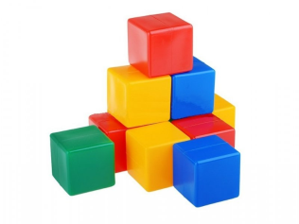
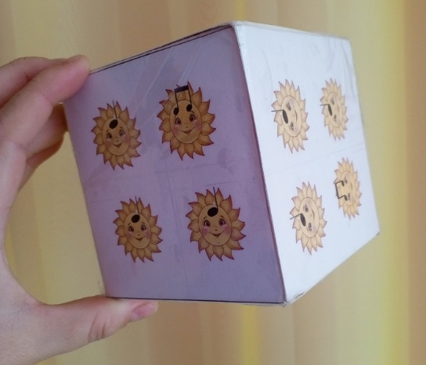
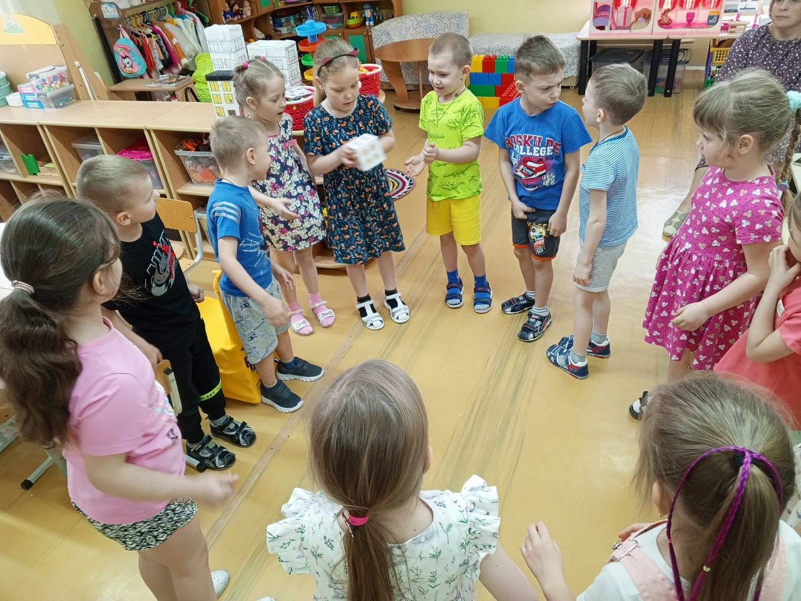
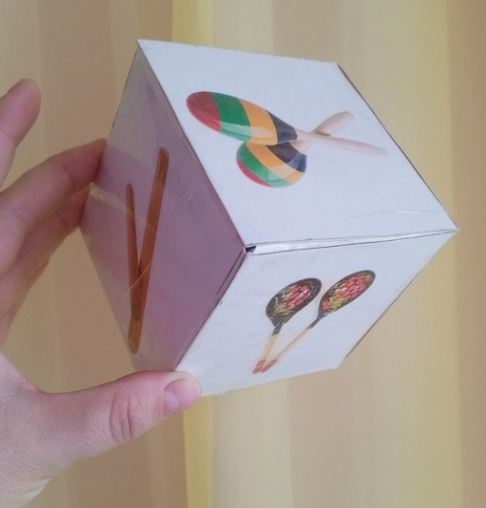
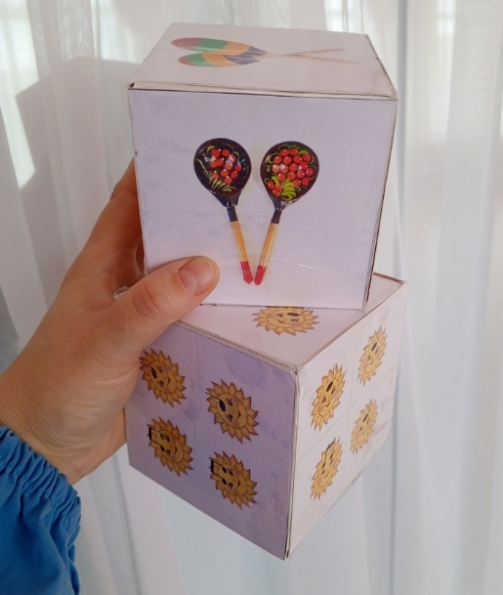
Игра «Кубик»
«Ты катись, веселый кубик,
Быстро-быстро по рукам!
У кого остался кубик,
Тот сейчас сыграет нам!»

Slide 9
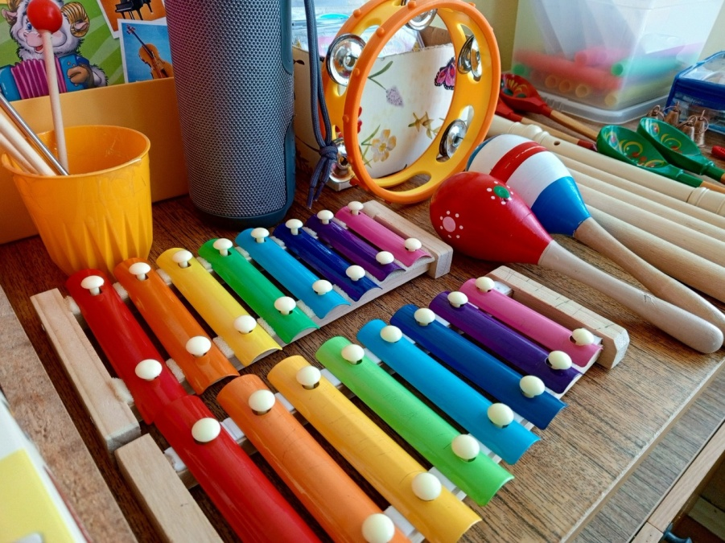
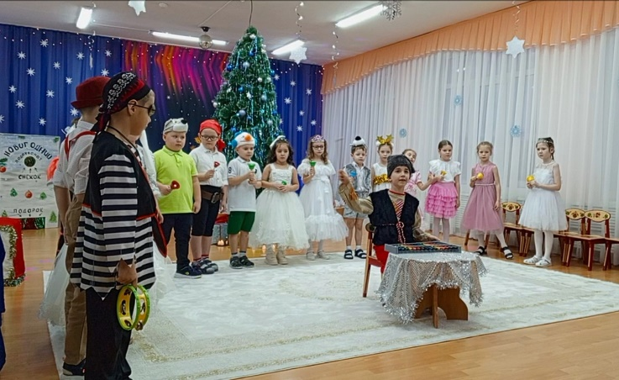
Что в итоге?
Начиная работу в заданном направлении со 2 младшей группы, можно достичь следующих результатов:
К началу подготовительной к школе группе дети умеют не только воспроизводить готовый ритмический рисунок стиха, произведения, но и могут составлять собственные ритмоформулы.
Как итог – уникальное музыкально-ритмическое произведение по собственной задумке детей, исполненное на музыкальных инструментах.

